Slide 1
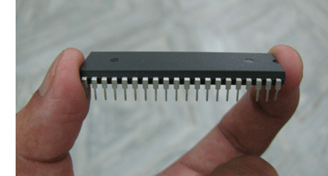
MIKROKONTROLERI
- predavanja -
predavač:
Mikloš Pot

Slide 2
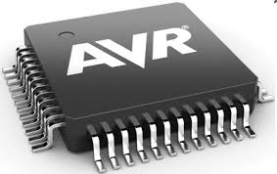
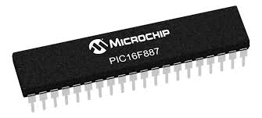
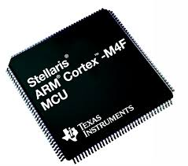
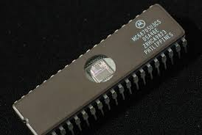
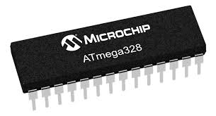
Mikrokontroleri
Proizvođači: ATMEL, PIC, ARM, MOTOROLA, INTEL, ...

Slide 3
Mogućnosti mikrokontrolera
Mikrokontroleri su sposobni da upravljaju raznoraznim elektronskim uređajima (LED, relej, LCD displej, sedmosegmentni displej, senzori, uređaji za komunikaciju...)
Video

Slide 4
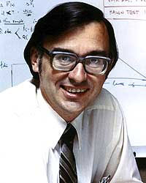
Istorijat
1969 – Inženjeri japanske firme Busicom stižu u USA da se na osnovu njihovih projekata naprave integrisana kola za kalkulatore.
Zahtev je postavljen kompaniji Intel koga je zastupao Marcian Hoff.
Hoff je predložio da program bude smešten u integralno kolo (jednostavnije rešenje, ali trebalo je više memorije).
Marcian Hoff

Slide 5
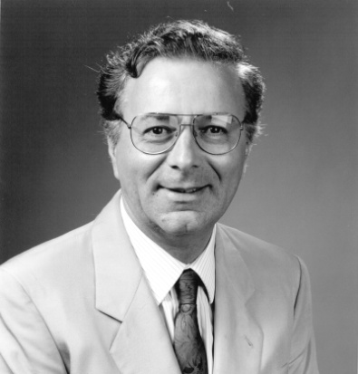
Istorijat
Japanci su ostali pri svome, ali je na kraju ipak pobedila Hoff-ova ideja i tako je nastao prvi mikroprocesor.
Intel-u je pomogao Federico Faggin, koji je za samo 9 meseci napravio gotov proizvod.
1971: Intel otkupljuje licencu od Busicom-a koja nije bila svesna šta prodaje.
Federico Fagin

Slide 6
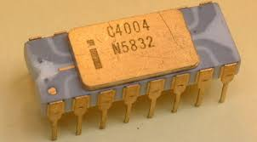
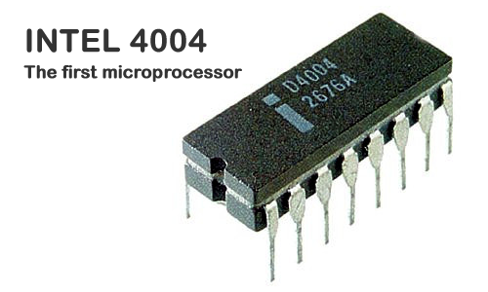
Istorijat
1971: prvi mikroprocesor 4004.
4-bitni sa 6000 instrukcija u sekundi.
Američka firma CTC zahteva od Intel-a i Texas Instruments-a da napravi 8-bitni mikroprocesor za terminale (na kraju se odustalo).

Slide 7
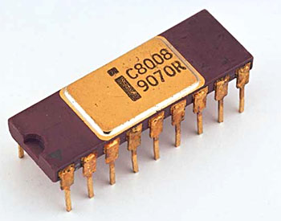
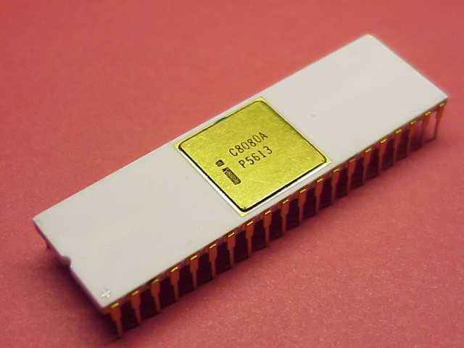
Istorijat
Intel i Texas Instruments nastavljaju rad i u aprilu 1972 nastaje prvi 8-bitni mikroprocesor 8008.
Mogao je adresirati 16kB memorije, imao je 45 naredbi i 300000 operacija u sekundi.
1974: 8080, mogao je adresirati 64kB memorije, 75 naredbi, cena 360$.

Slide 8
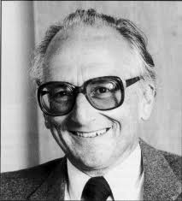
Istorijat
U jednoj drugoj američkoj firmi Motorola brzo su uvideli šta se dešava, pa su na tržište izbacili mikroprocesor 6800.
Konstruktor je bio Chuck Peddle.
Peddle prelazi u MOS Technology i nastavlja rad na razvoju mikroprocesora.
Chuck Peddle

Slide 9
Istorijat
1975, Izložba WESCON: MOS Technology objavljuje da prodaje svoje mikroprocesore 6501 i 6502 po ceni od 20$ i 25$.
Intel 8080 i Motorola 6800 tada su koštali 179$. Prvog dana izložbe su oba procesora spuštena na 69.90$.
Motorola optužuje Peddle-a da je ukrao zaštićeni 6800. Zato MOS ostaje samo pri 6502.

Slide 10
Istorijat
MOS 6502: 8-bitni mikroprocesor sa 56 instrukcija i mogućnošću adresiranja 64kB memorije.
6502 je ugrađivan u KIM-1, Apple I, Apple II, Atari, Commodore, Acorn, Oric, Galeb, Orao, Ultra, ...
Firmu MOS Technology preuzima Commodore.
1982: 15 miliona prodatih primeraka!

Slide 11
Istorijat
Federico Fagin napušta Intel i osniva Zilog Inc. i najavljuje Z80.
Odlučuje da novi procesor bude kompatibilan sa 8080 jer za 8080 ima mnogo napisanih programa.
Z80 je bio najjači mikroprocesor tog doba, svi prelaze sa 8080 na Z80.
6502, Z80 i 6800 bili su najbolji procesori tog doba.

Slide 12
Mikroprocesor vs. mikrokontroler
Za upotrebu mikroprocesora moraju mu se dodati memorija i komponente za slanje i prijem podataka. Mikroprocesor je srce računara.
Mikrokontroler je sve u jednom. Sve periferije su ugrađene u njega.

Slide 13
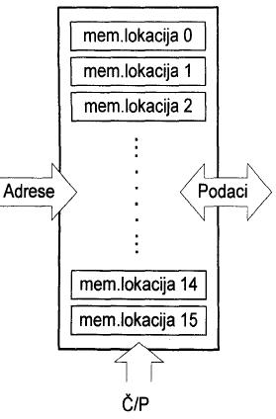
Sastavni delovi mikrokontrolera - memorija -
Namena memorije je da čuva podatke, može se zamisliti kao ormar sa puno fioka.
Za određeni ulaz dobija se odgovarajući izlaz.
Linija Č/P određuje da li će biti čitanja ili upisa.

Slide 14
Sastavni delovi mikrokontrolera - memorija -
Adresiranje
Memorijska lokacija
Memorija je skup svih memorijskih lokacija, a adreseiranje je izbor jedne od njih.

Slide 15
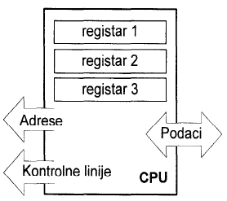
Sastavni delovi mikrokontrolera - centralna procesorska jedinica (CPU) -
Memorijske lokacije CPU su registri.
Nad njihovim sadržajem možemo vršiti aritmetičko-logičke operacije i transfer iz jedne u drugu.

Slide 16
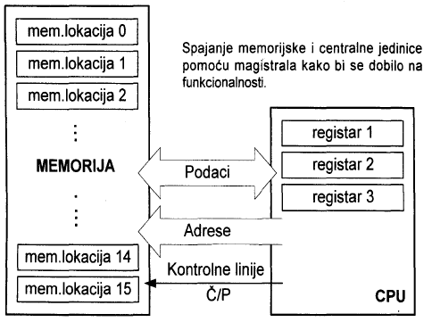
Sastavni delovi mikrokontrolera - magistrala (bus) -
Vezu između CPU i memorije obezbeđuje magistrala. To je skup od 8 ili 16 provodnika
Adresna magistrala,
određuje koliko
memorije možemo
da adresiramo
Magistrala za podatke,
široka je koliko i podatak
Ni dalje nema kontakta sa spoljnim svetom!

Slide 17
Sastavni delovi mikrokontrolera - ulazno-izlazna jedinica -
Dodajmo blok koji sadrži nekoliko memorijskih lokacija čiji je jedan kraj vezan za magistralu podataka, a drugi sa linijama koje izlaze iz mikrokontrolera (nožice).
Dodate lokacije nazivaju se portovi.
Portovi mogu biti ulazni, izlazni ili dvosmerni.

Slide 18
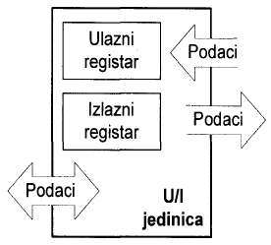
Sastavni delovi mikrokontrolera - ulazno-izlazna jedinica -
Port se ponaša kao obična memorijska lokacija.
Lako se čita ili upisuje.
Operacije se mogu registrovati na nožicama.
Moguća je komunikacija sa spoljnim svetom.

Slide 19
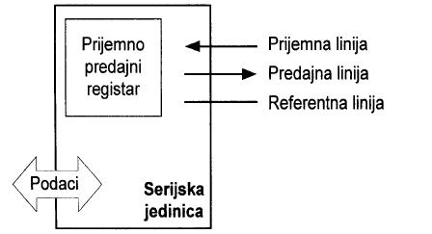
Sastavni delovi mikrokontrolera - serijska komunikacija -
Mana: prenos podataka na daljinu,
broj linija x broj kilometara !!!
Rad sa samo 3 linije (prijem, predaja, referentna linija)
Moraju se znati pravila komunikacije; to je protokol

Slide 20
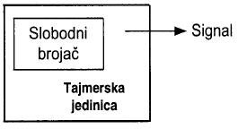
Sastavni delovi mikrokontrolera - tajmerski modul -
Tajmer daje informaciju o vremenu.
Osnova tajmera je slobodni brojač (registar) čija vrednost se uvećava u u jednakim vremenskim razmacima.
Tajmer povezuje broj izvršenih instrukcija sa fizičkom veličinom (vreme).

Slide 21
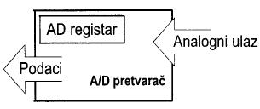
Sastavni delovi mikrokontrolera - A/D konvertor -
Spoljni signali su analogni, a mikrokontroler razume samo nule i jedinice, pa spoljne signale treba pretvoriti u formu koja je razumljiva mikrokontroleru.
A/D blok analognu veličinu pretvara u binarni broj i prosleđuje bloku CPU.

Slide 22
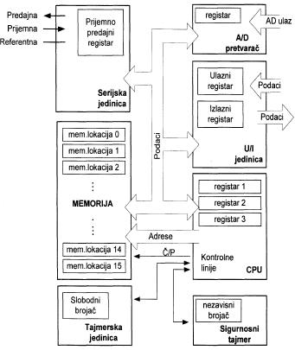
Blok šema mikrokontrolera

Slide 23
Program
Program je ono zbog čega se mikrokontroler ponaša onako kako to korisnik očekuje.
registar 1 = mem. lokacija A
registar 2 = mem. lokacija B
registar 3 = registar 1 + registar 2
mem. Lokacija C = registar 3

Slide 24
Program
Programi se pišu na jezicima C, asembler, basic, ...
Asembler je jezik nižeg nivoa, najsporije se programira, ali su najbolja sa stanovišta brzine izvršavanja.
Programi u C-u se pišu lakše, ali nisu toliko efikasni.
Najlakši za učenje je bejzik (najbliži ljudskom razmišljanju), ali je i on sporiji od Asemblera.

Slide 25
Spoljašnje komponente
Napajanje
Oscilator (srce mikrokontorlera). Na osnovu njegovih otkucaja mikrokontroler izvršava instrukcije programa.

Slide 26
Arhitektura
Harvard-ova arhitektura
Različita širina memorije za podatke i instrukcije
Veća brzina zbog preklapanja instrukcija prilikom izvršavanja (izvršavanje prethodne instrukcije se još nije završilo a već je počelo izvršavanje sledeće instrukcije)
Smanjen broj instrukcija (RISC)

Slide 27
Harvard arhitektura
Memorija za podatke je odvojena od programske memorije (kod Nojman-ove arhitekture to nije slučaj).

Slide 28
Prednosti i mane
Prednosti:
- lako se uči
- velika brzina izvršavanja
- vreme izvršavanja programa se lako
izračunava
Mane:
- za programiranje na jeziku visokog nivoa
potreban je kompleksan prevodilac i dugačko
je vreme kompajliranja

